Slide 1
11장 그룹연산

Slide 2
데이터집계
판다스의 그룹연산은 데이터를 집계하거나 변환하는 등의 작업을 한번에 처리할 수 있는 강력한 기능이다.
보통 그룹 연산은 데이터를 ‘분할’하고 ‘반영’하고 ‘결합’하는 과정을 거치게 되는데, ‘분할’은 어떤 기준으로 데이터를 나누는 것이고 ‘반영’은 함수등을 적용하여 데이터를 처리하는 것이다. 그리고 ‘결합’은 처리한 결과를 다시 합치는 것이다.
보통 이 과정을 하나로 묶어 ‘분할-반영-결합(Split-Apply-Combine)’이라고 한다.

Slide 3
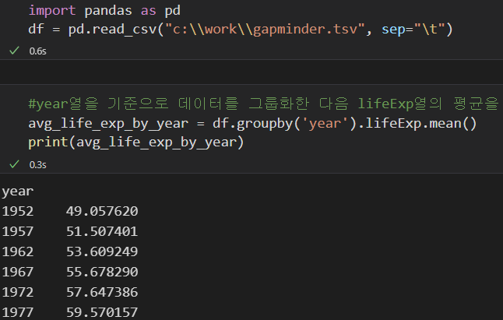
데이터집계
수집한 데이터를 바탕으로 평균이나 합 등을 구하여 의미있는 값을 도출해 내는 것을 ‘집계’라고 한다. 데이터를 집계하면 전체 데이터를 요약, 정리하여 볼 수 있기 때문에 데이터 분석이 훨씬 용이하다.

Slide 4
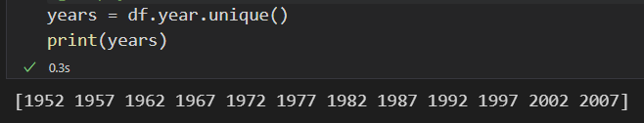
데이터집계
분할-반영-결합 과정 살펴보기
실제로 groupby메서드에 life열을 전달하면 가장 먼저 연도별로 데이터를 나누는 과정이 진행된다. 다음은 year열의 데이터를 중복 없이 추출한 것이다.
groupby메서드에 열 이름을 전달하면 이런 '분할'작업이 먼저 일어난다고 이해한다.

Slide 5
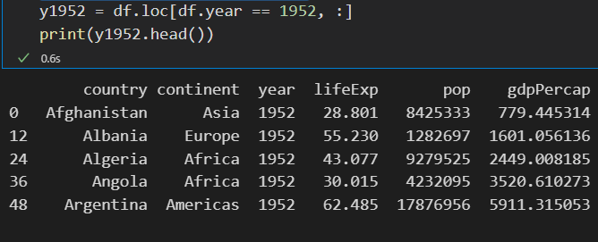
데이터집계
그런 다음 연도별로 평균값을 구한다.
그러려면 일단 각 연도별로 데이터를 추출해야한다.
다음은 1952년의 데이터를 추출한 것이다. 이 과정을 '반영'작업의 한 부분이라고 이해하면 된다.

Slide 6
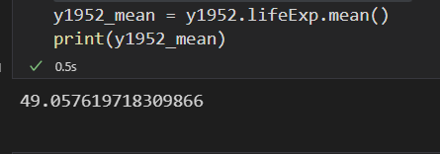
데이터집계
아직 lifeExp열의 평균값을 구하지 않았다.
다음은 앞에서 추출한 1952년의 데이터에서 lifeExp열의 평균값을 구한 것이다.
이 과정도 '반영'작업의 한 부분이다.

Slide 7
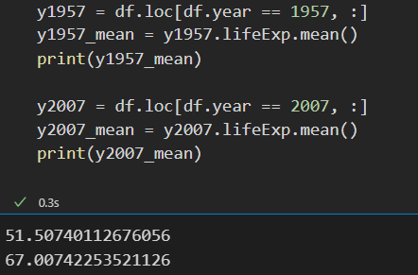
데이터집계
앞의 과정을 반복하여 남은 연도의 평균값을 구하면 비로소 '반영'작업이 끝난다.

Slide 8
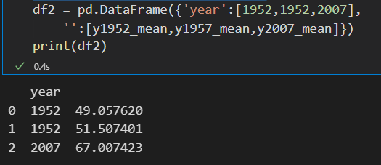
데이터집계
마지막으로 연도별로 계산한 lifeExp의 평균값을 합친다.
바로 이 과정이 '결합'과정이다.

Slide 9
데이터집계
groupby메서드와 함께 사용하는 집계 메서드
count: 누락값을 제외한 데이터 수를 반환
size: 누락값을 포함한 데이터 수를 반환
mean: 평균값 반환
std: 표준편차 반환
min: 최소값 반환
max: 최대값 반환
sum: 전체합 반환
describe: 데이터수, 평균, 표준편차, 최소값, 백분위수(25,50,75%), 최대값을 모두 반환

Slide 10
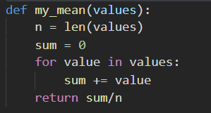
데이터집계
다음은 입력받은 열의 평균값을 구하는 함수이다.

Slide 11
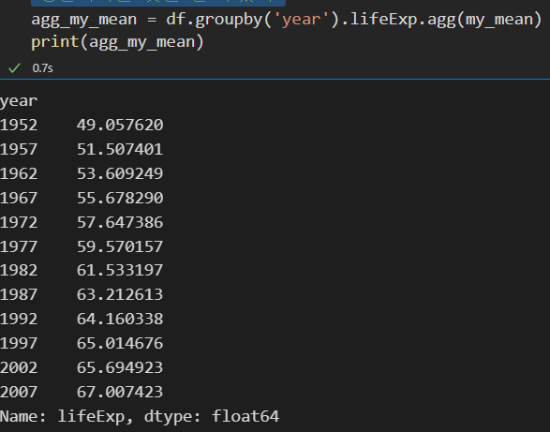
데이터집계
앞에서 만든 함수를 groupby메서드와 조합하기 위해 agg메서드를 사용한다. 결과를 보면 mean메서드를 사용하여 얻은 값과 동일하다는 것을 알 수 있다.

Slide 12
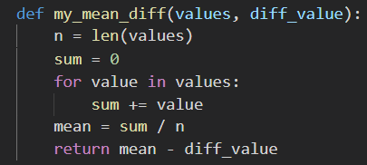
데이터집계
이번에는 2개의 인자값을 받아 처리하는 사용자정의함수를 만들어본다.
다음은 첫번째 인자로 받은 열의 평균값을 구하여 두번째 인자로 받은 값과의 차이를 계산한 다음 반환하는 함수이다.

Slide 13
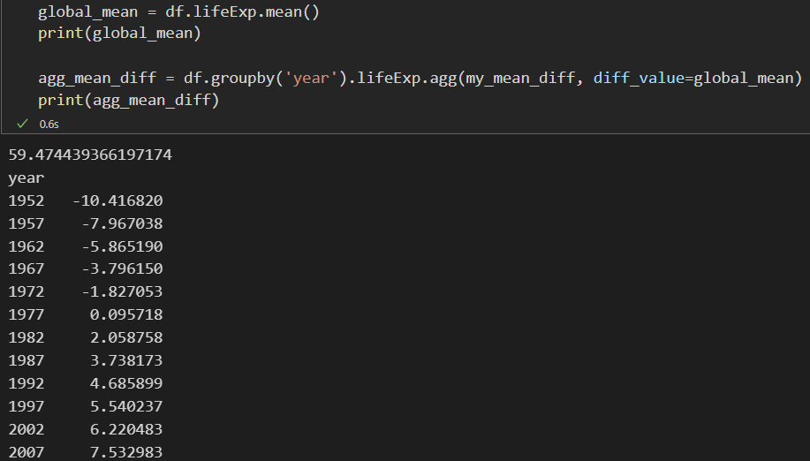
데이터집계
다음은 연도별 평균 수명에서 전체 평균 수명을 뺀 값을 구한 것이다.
agg메서드의 첫번째 인자에 my_mean_diff함수를 전달하고 두번째 인자에 전체 평균 수명값을 전달했다.

Slide 14
데이터집계
여러개의 집계 메서드를 한번에 사용하기
집계 메서드를 리스트나 딕셔너리에 담아 agg메서드에 전달하면 된다.
다음은 연도별로 그룹화한 lifeExp열의 0이 아닌 값의 개수, 평균, 표준편차를 한번에 계산하여 출력한 것이다. 넘파이 메서드인 count_nonzero, mean, std를 리스트에 담아 agg메서드에 전달한다.

Slide 15
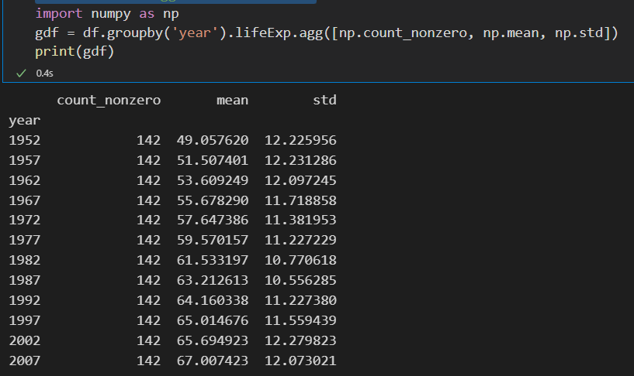
데이터집계
실행결과

Slide 16
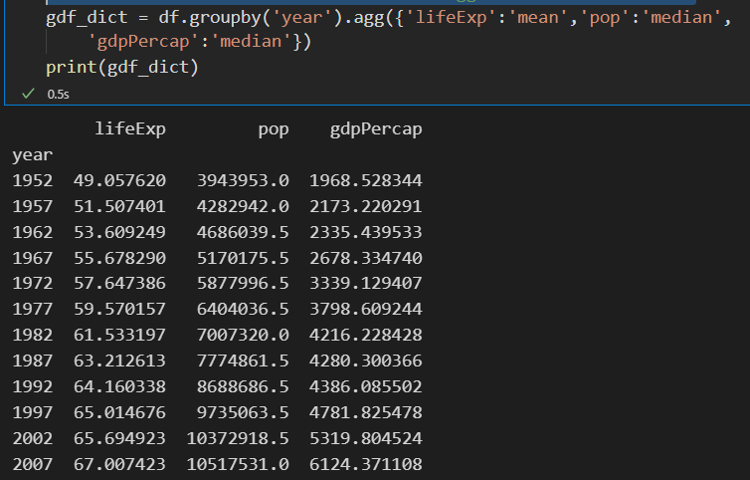
데이터집계
이번에는 집계 메서드를 딕셔너리에 담아 agg메서드에 전달해 본다.

Slide 17
데이터 변환
표준점수 계산하기 – 통계 분야에서는 데이터의 평균과 표준편차의 차이를 표준점수라고 부른다. 표준점수를 구하면 변환한 데이터의 평균값이 0이 되고 표준편차는 1이 된다. 그러면 데이터가 표준화되어 서로 다른 데이터를 쉽게 비교할 수 있게 된다. 표준점수는 통계에서 자주 사용하는 지표다.

Slide 18
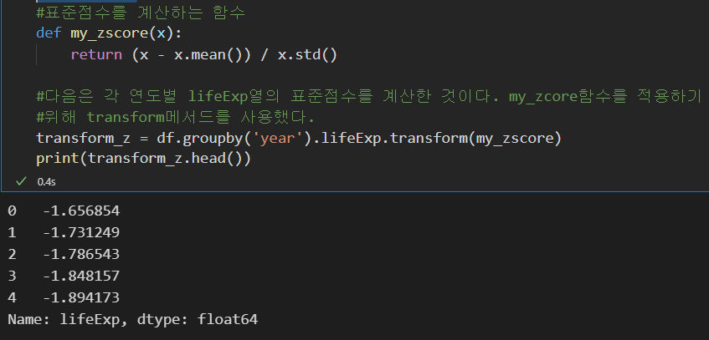
데이터 변환
데이터 변환 – 다음은 표준점수를 계산하는 함수다.

Slide 19
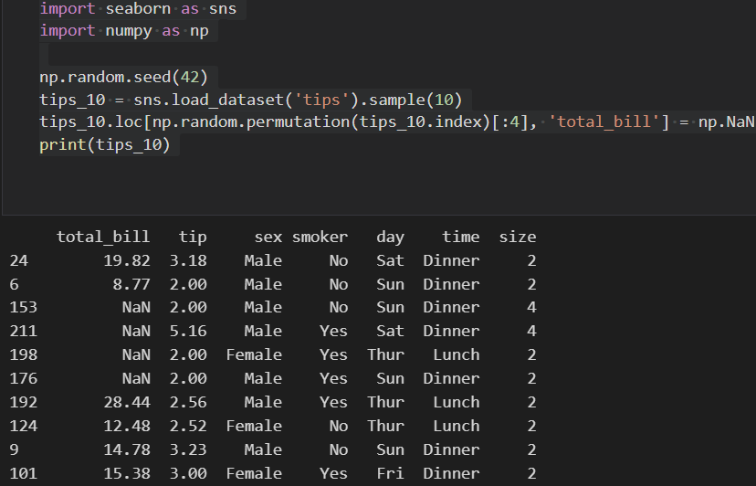
데이터 변환
누락값을 평균으로 처리하기 - 가끔은 누락값을 평균값으로 처리하는 것이 더 좋을때가 있다.
다음은 seaborn라이브러리의 tips데이터집합에서 1개의 행 데이터만 가져온 다음
total_bill열의 값 4개를 임의로 선택하여 누락값으로 바꾼 것이다.

Slide 20
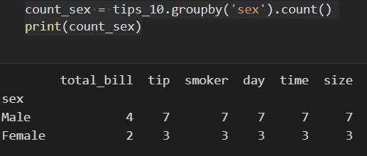
데이터 변환
그런데 total_bill열의 누락값을 단순히 total_bill열의 평균값으로 채우면 안된다.
현재 tips_10이 데이터는 여성보다 남성이 더 많다. 즉 여성과 남성을 구분하여 total_bill열의 평균값을 구해야 한다.

Slide 21
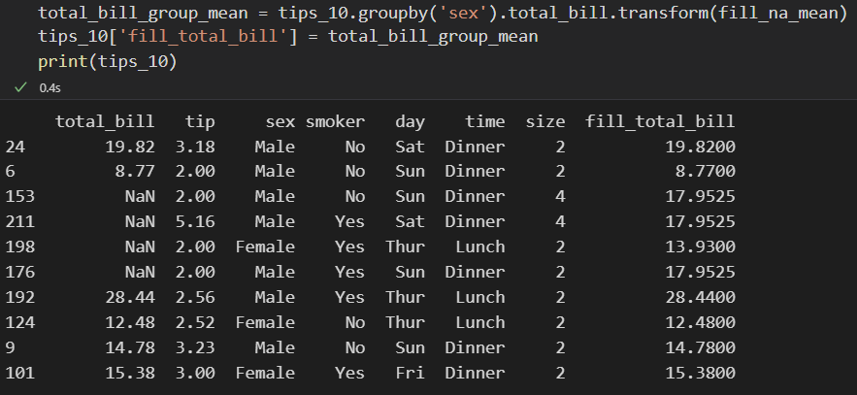
데이터 변환
다음은 성별을 구분한 total_bill열의 데이터를 fill_na_mean함수에 전달하여 평균값을 구한 다음 tips_10에 새로운 열로 추가한 것이다.
남성과 여성의 누락값을 고려하여 계산한 평균값으로 잘 채워져 있는 것을 알 수 있다.

Slide 22
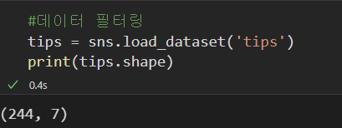
데이터필터링
만약 그룹화한 데이터에서 원하는 데이터를 걸러내고 싶다면 어떻게 해야 하나? 이런 경우 데이터 필터링을 사용하면 된다.

Slide 23
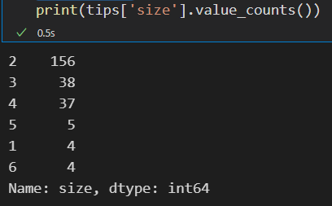
데이터필터링
size열의 데이터 수를 확인해 보면 1,5,6테이블의 주문이 매우 적다는 것을 알 수 있다.

Slide 24
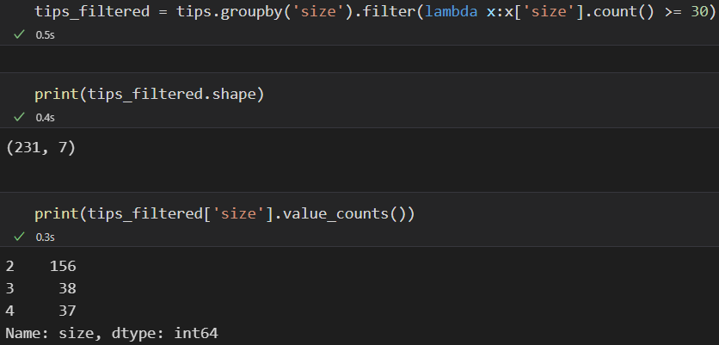
데이터필터링
상황에 따라 이런 데이터는 제외하기도 한다. 만약 30번 이상의 주문이 있는 테이블만 추려 데이터 분석을 하려면 어떻게 해야 할까?
다음은 30번 이상의 주문이 있는 테이블만 그룹화하여 변수 tips_filtered에 저장한 것이다.

Slide 25
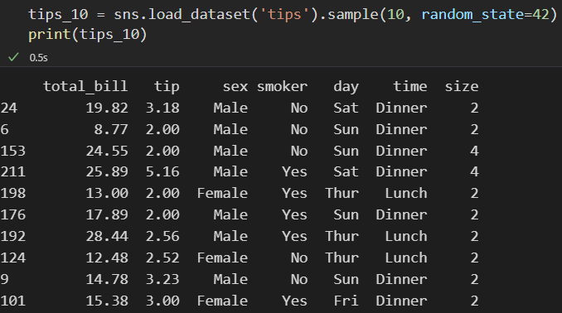
그룹 오브젝트
그룹 오브젝트 살펴보기 – 이번에는 groupby메서드의 결과값인 그룹 오브젝트를 자세히 살펴본다.
다음은 tips데이터집합에서 임의로 10개의 데이터를 추출한 것이다.

Slide 26
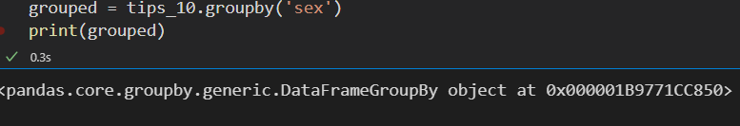
그룹 오브젝트
groupby메서드의 결과값을 출력하면 자료형이 그룹 오브젝트라는 것을 확인할 수 있다.

Slide 27
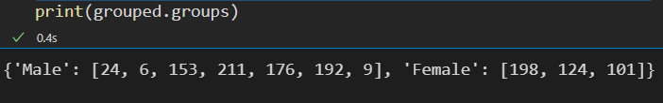
그룹 오브젝트
그룹 오브젝트에 포함된 그룹을 보려면 groups속성을 출력하면 된다.
그러면 sex열로 그룹화한 데이터프레임의 인덱스를 확인할 수 있다.

Slide 28
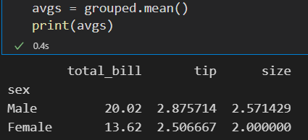
그룹 오브젝트
앞에서 만든 그룹 오브젝트(grouped)을 이용하여 평균을 구해본다.
그러면 tips데이터집합의 모든 열의 평균을 구한 것이 아니라 total_bill, tip, size열의 평균을 구했다는 것을 알 수 있다.

Slide 29
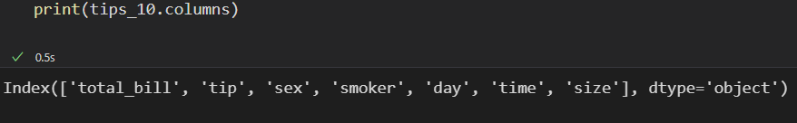
그룹 오브젝트
tips데이터집합의 열을 확인해 보면 평균값을 계산할 수 없는 열인 smoker, day, time열은 그룹 연산에서 제외되었다는 것을 알 수 있다.
이처럼 파이썬은 그룹 연산에 적합한 열을 알아서 골라준다.

Slide 30
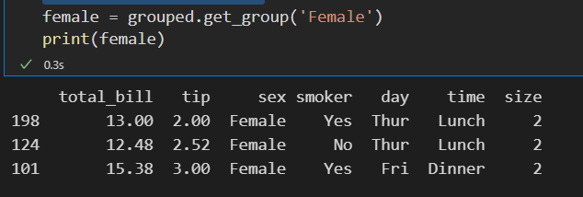
그룹 오브젝트
만약 그룹오브젝트에서 특정 데이터만 추출하려면 get_group메서드를 사용하면 된다.
다음은 sex열로 그룹화한 그룹 오브젝트에 get_group메서드를 사용하여 성별이 여성인 데이터만 추출한 것이다.

Slide 31
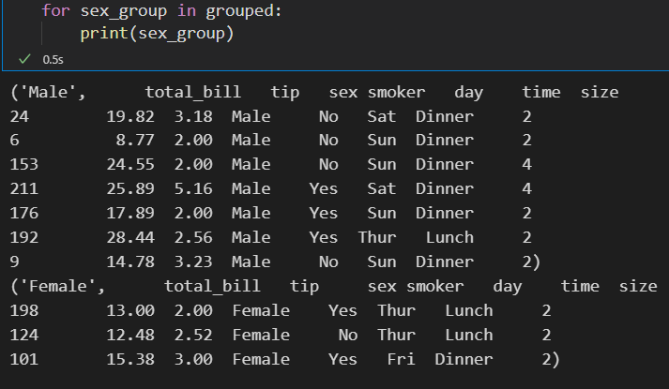
그룹 오브젝트
이번에는 그룹 오브젝트를 반복문에 사용해 본다.
sex열을 기준으로 그룹화한 tips데이터집합은 여성그룹과 남성그룹으로 나누어져있다. 이 특징을 이용하여 반복문을 사용하면 된다.

Slide 32
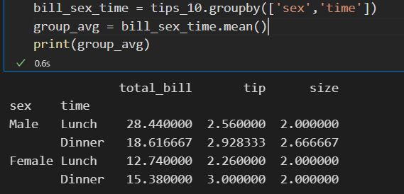
그룹 오브젝트
여러 열을 사용해 그룹 오브젝트 만들고 계산하기
여러 열을 사용하여 데이터를 그룹화하려면 리스트에 열 이름을 담아 groupby메서드에 전달하면 된다.
다음은 sex, time열을 기준으로 데이터를 그룹화하고 평균값을 구한 것이다.

Slide 33
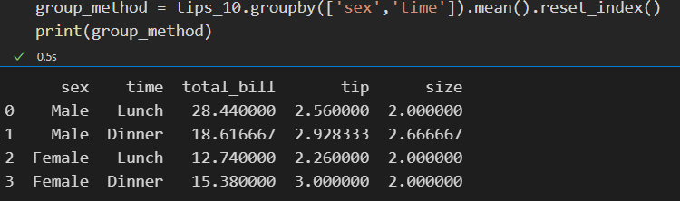
그룹 오브젝트
위와 같이 데이터프레임의 인덱스가 MultiIndex인 경우 reset_index메서드를 사용하여 데이터프레임의 인덱스를 새로 부여할 수 있다.

